Slide 1
Aluehallintovirastojen hallinnollisten tehtävien kokoaminen
HALKO-projekti
Tilannekatsaus 13.2.2014

Slide 2
Tausta
Valtioneuvoston selonteko Eduskunnalle aluehallintouudistuksen toimeenpanosta ja toteutumisesta
  Toimivaltaa koskevat kehittämistarpeet:
    Aluehallintovirastojen ja ELY-keskusten toimivaltaa muutetaan osassa tehtäviä valtakunnalliseksi
      Aluehallintovirastojen hallinnollisten tehtävien hoitaminen ja niihin liittyvät erikoistumisyksiköt tulisi koota yhden AVIn alaisuuteen henkilöstön kuitenkin työskennellessä alueellisesti hajautettuna.

Slide 3
Tausta
Mahdollisuudet (selontekoon kirjatut)
  Resurssien nykyistä joustavampi käyttö
  Resurssien ja asiantuntemuksen turvaaminen tiettyjen priorisoitujen ja kriittisten tehtävien hoitamiseen
  Toiminnan yhdenmukaistaminen
  Kansalaisten yhdenvertaisuuden edistäminen

Slide 4
Aluehallintovirastot 1.1.2014 lukien
Ylijohtaja
(6)
Peruspalvelut, oikeusturva ja luvat
(6)
Opetus- ja kulttuuritoimi
(6)
Pelastustoimi ja varautuminen
(6)
Työsuojelu
(5)
Ympäristöluvat (4)
Hallintopalvelut - vastuuyksikkö (6)
Erikoistumis-
yksiköt
Poliisitoimen vastuualueet lakkasivat 1.1.2014 lukien

Slide 5
Aluehallintovirastojen hallintotehtävät
Hallintopalvelut –vastuuyksiköt
(6)
Toiminnan kehittämis-yksikkö
Työnantaja- ja henkilöstöpoli-tiikkayksikkö
Tietohallinto-yksikkö
Taloushallinnon kootut tehtävät
Toimitilat ja hankintatoimi
Sisäinen tarkastus
Vastuualueiden
hallintotehtävät
Aluehallinnon tietohallinto-yksikkö

Slide 6
HALKOn toimeksianto
Projektin tavoitteena on, että tehtävien kokoamisella voidaan vähentää henkilöstötarvetta hallinnollisissa tehtävissä ja yhtenäistää toimintaa palvelujen laatu ja saatavuus turvaten.
Projektin toimikausi on 1.11.2013 – 31.12.2014

Slide 7
Projektin tehtävät
Projektin tehtävänä on tehdä esitys aluehallintovirastojen hallinnollisten tehtävien (hallintopalvelut ja erikoistumisyksiköt) kokoamiseksi vuoden 2015 alusta lukien yhden aluehallintoviraston alaisuuteen henkilöstön kuitenkin työskennellessä alueellisesti hajautettuna.
Projektissa tulee
  määritellä kootusti hoidettavat hallintotehtävät,
  määritellä virastokohtaisesti hoidettavat hallintotehtävät,
  luoda toiminta- ja palvelumalliehdotus,
  arvioida tehtävien kokoamisen vaikutukset,
  laatia ehdotus hallintotehtävien sijoittamisesta,
  laatia toimeenpanosuunnitelma ja aikataulu sekä
  tehdä riskianalyysi.
Projektin tulee antaa työstään 11.4.2014 mennessä väliraportti, jossa edellä määritellyt tehtävät on esitetty.
Lisäksi projektin tehtävänä on valmistella muutoksen toimeenpano siten, että toiminta voi käynnistyä vuoden 2015 alusta lukien.

Slide 8
Organisointi
Projektiryhmä
  (VM, AVIen hallintopalvelut-vastuuyksikköjen johtajat, AVIen viestinnän edustus, henkilöstön edustajat)
Projektiryhmä voi kuulla asiantuntijoita
  mm. erikoistumisyksiköiden/-tehtävien päälliköt/edustajat, vastuualueiden edustajat
  projekti toteutetaan osallistavia menettelytapoja käyttäen mm. työpajat, webropol-kyselyt
Työryhmä raportoi työstään AVIen ylijohtajakokoukselle ja AVIen tulosohjaustyöryhmälle
Säännöllinen käsittely AVIen yhteisessä YT-elimessä
Viestintä:
  viestintäsuunnitelman mukaisesti mm. virastokohtaiset tilaisuudet
  keskeisin väline: AVI-intranet

Slide 9
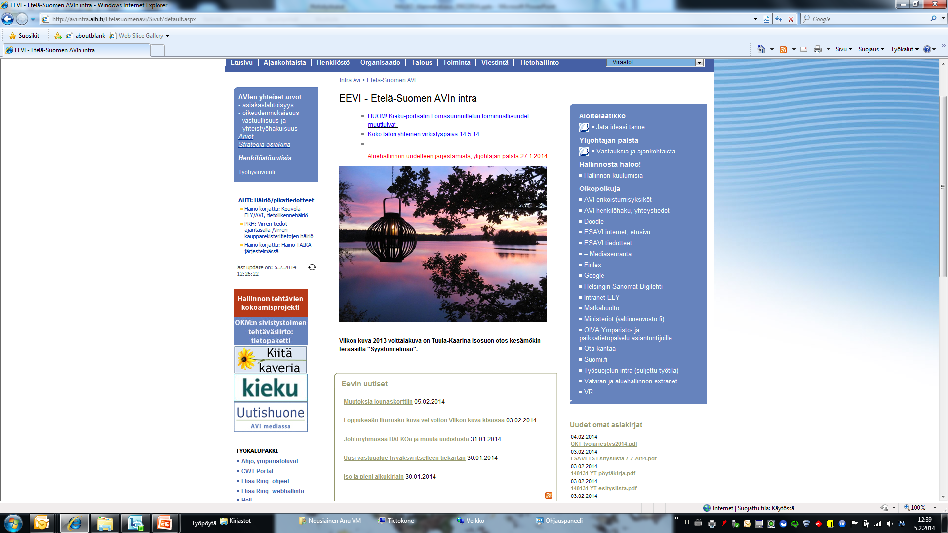
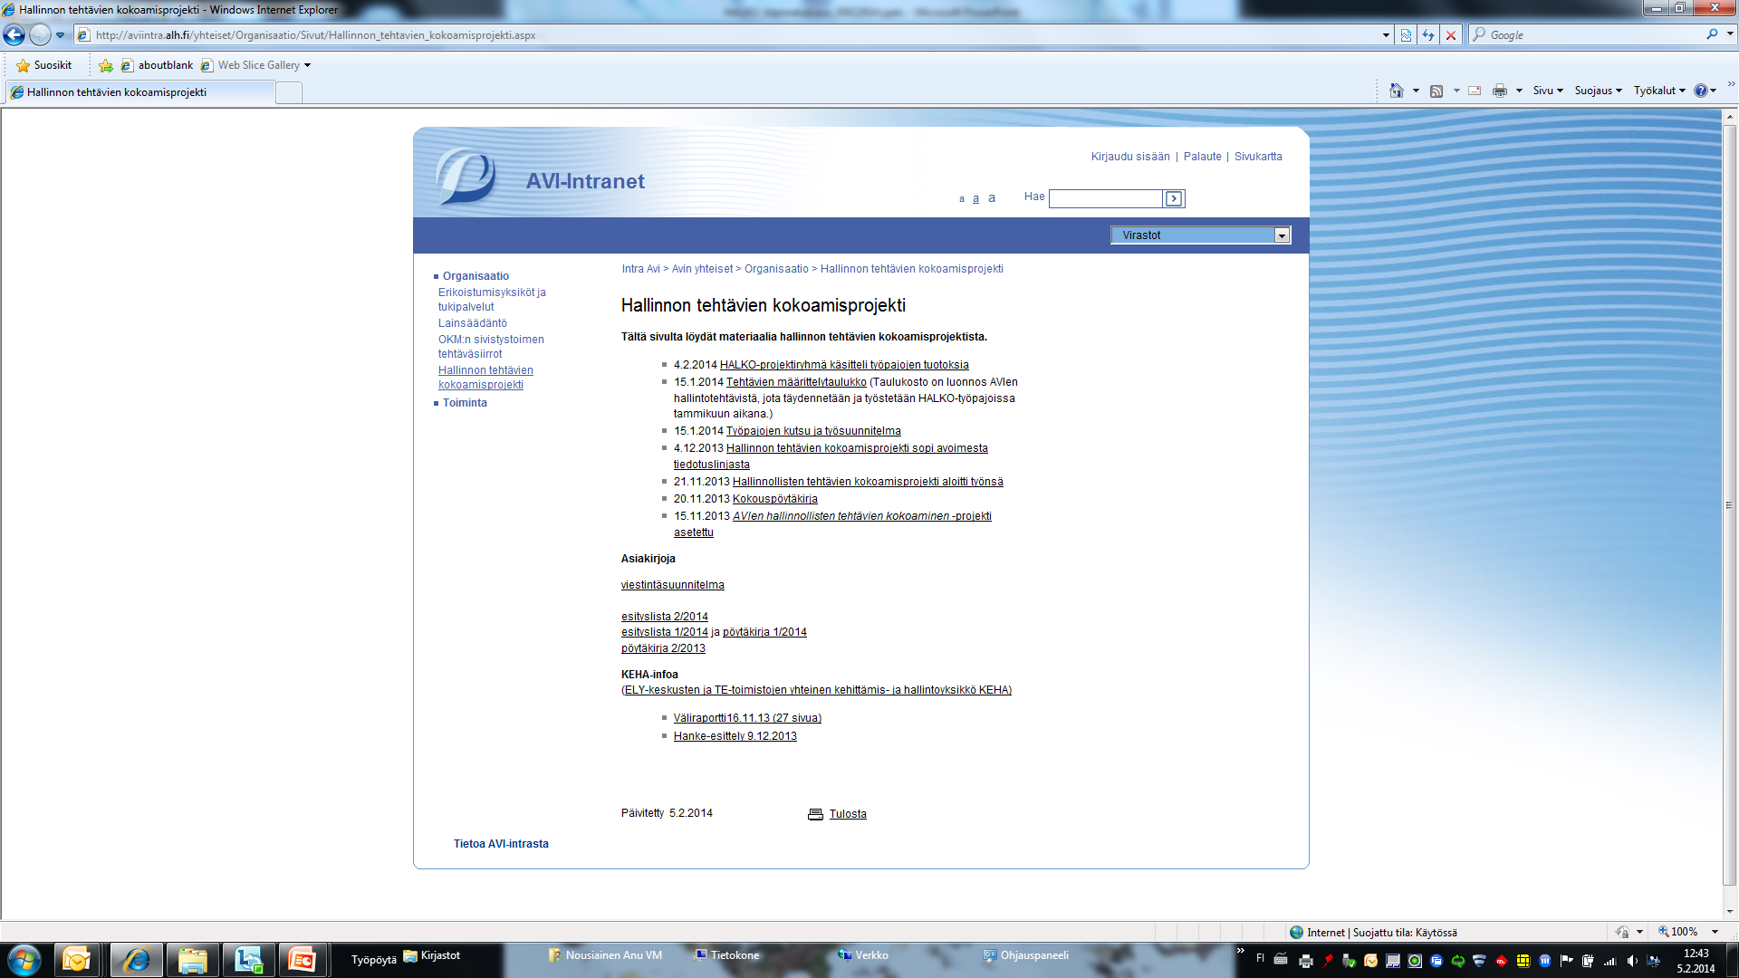
HALKO
AVI-intrassa

Slide 10
Työpajat
Työpajat järjestettiin toiminnoittain tammikuussa
Työpajoihin kutsuttiin aluehallintovirastoissa hallintotehtäviä tekevät henkilöt
Työpajoihin osallistui yhteensä 115 henkilöä
Lisäksi hallintohenkilöstön mahdollista täydentää/esittää näkemyksensä työpajojen tuotoksista työpajojen jälkeen toteutettavalla webropol-kyselyllä
Toiminto
1.Viestintä
2. Toimitilat, hankinnat ja virastopalvelut
3. Asiakirjahallinto
4. Tietohallinto ja toiminnan kehittäminen
5. Henkilöstöhallinto
6. Yleishallinto ja muut tehtävät
7. Taloushallinto

Slide 11
Työpajojen tehtävät
Käydä tehtävälista läpi ja tehdä tarvittavat muutokset
Laatia ehdotus, joka sisältää seuraavat kohdat:
  mitkä tehtävät hoidetaan kootusti / virastokohtaisesti
  mitkä tehtävät voidaan hoitaa ostopalveluna ja mitkä ei
  näkemys toiminta- ja palvelumallista koottavissa tehtävissä
  tehtäviin nykyisin käytettävät henkilötyövuodet
Arvioida tehtävien kokoamisen vaikutukset
  työmäärän muutokset
  palvelujen laadun muutokset
  osaamisen ylläpito ja kehittäminen
  toimintaympäristön muutokset
  tehtävien mahdolliset uudelleen järjestelytilanteet vuoden 2014 aikana
Tehdä riskianalyysi

Slide 12
Täydentyvä työsuunnitelma kevät 2014
Tammikuu:
  Projektiryhmän kokoukset 9.1. klo 9-11
  Työpajat (7 kpl)
  Ylijohtajakokous, tilannekatsaus 27.1.2014
Helmikuu:
  Projektiryhmän kokoukset ma 3.2. ja ke19.2.
  Työpajojen tulosten kommentointimahdollisuus (kysely)
  AVIen tulosohjaustyöryhmä 12.2.
  AVIen yhteinen yhteistyökomitea 7.2.
Maaliskuu:
  Projektiryhmän kokoukset ke 5.3. ja ke 19.3.
  Vastuualueiden johtajien kuuleminen ja keskustelu 11.3.
  Ylijohtajien kuuleminen ja keskustelut , ylijohtajakokous 12.3.
  AVIen tulosohjaustyöryhmä 24.3.
Huhtikuu:
  Projektiryhmän kokoukset ke 2.4. ja ti 8.4.
  AVIen yhteinen yhteistyökomitea 2.4.
  AVIen ohjausryhmä 4.4.
  Väliraportti valmis 11.4.

Slide 13
Lisätietoja
  Neuvotteleva virkamies Anu Nousiainen
    Puh. 029 55 30326
    Etunimi.sukunimi@vm.fi
  Ylitarkastaja Miira Lehto
    Puh. 029 55 30385
    Etunimi.sukunimi@vm.fi

